Slide 1
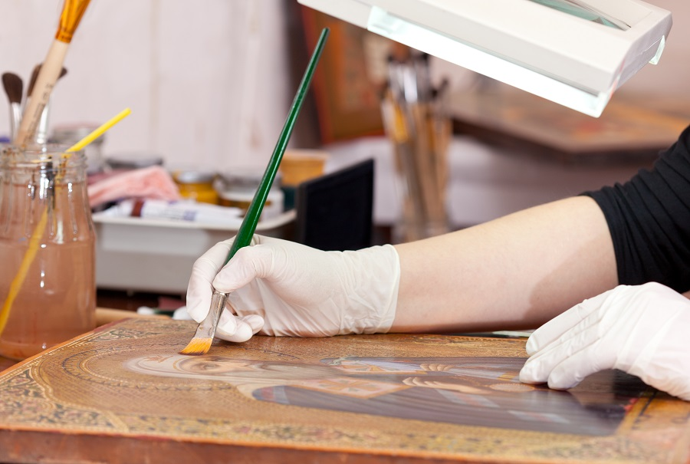
Реставратор строительный
Все о профессии

Slide 2
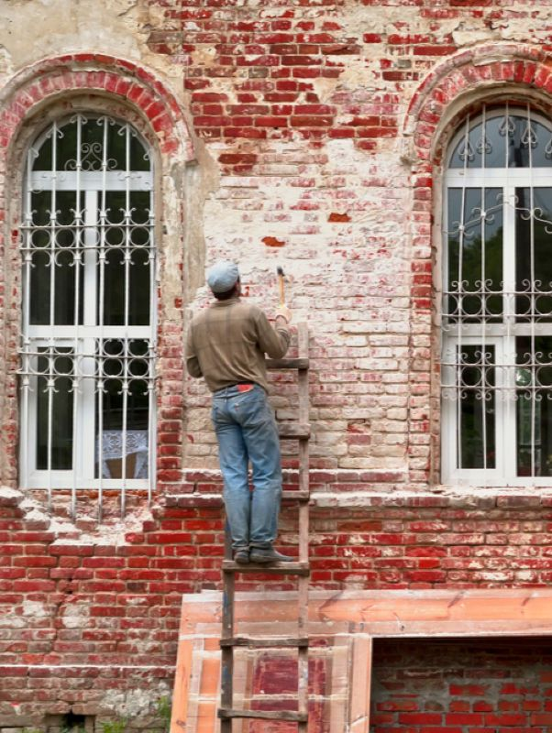
Что такое реставратор строительный
Реставратор строительный — это специалист, который занимается восстановлением и воссозданием объектов культурного наследия, используя методы и материалы, соответствующие исходному стилю объектов и эпохе.

Slide 3
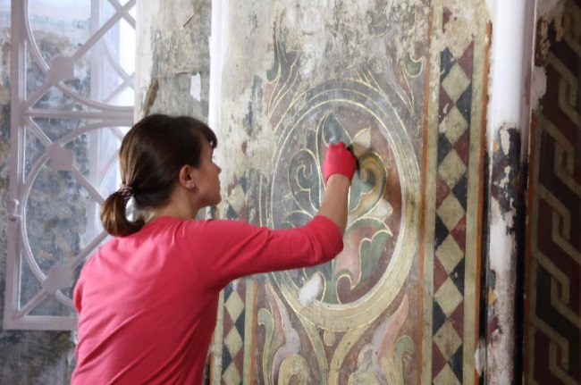
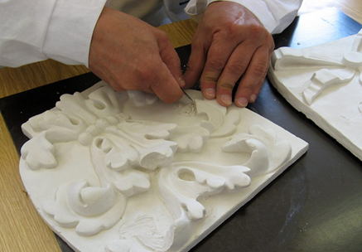
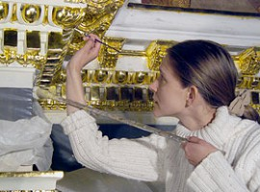
Чем занимается реставратор строительный
Реставрация декоративных штукатурок и лепных изделий.
Реставрация декоративно-художественных покрасок.
Реставрация произведений из дерева.

Slide 4
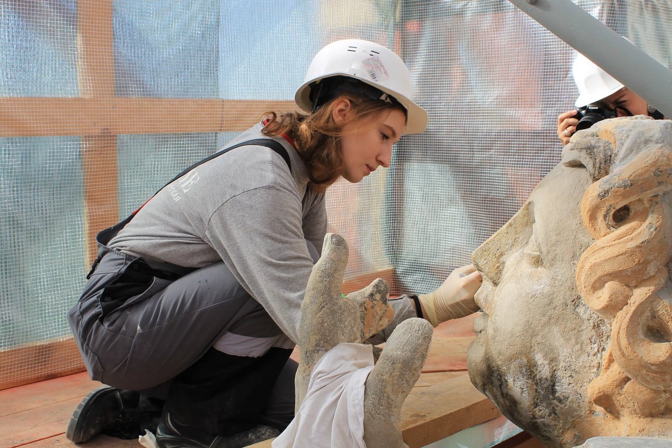
Кому подойдет профессия реставратор строительный
Профессия реставратора строительного подойдет людям, которые:
Имеют интерес к истории и культурному наследию
Обладают творческим мышлением
Имеют технические навыки
Обладают вниманием к деталям
Интересуются искусством и архитектурой
Способны работать в коллективе
Имеют терпение и выдержку
Уважают этику и нормы сохранения культурного наследия

Slide 5
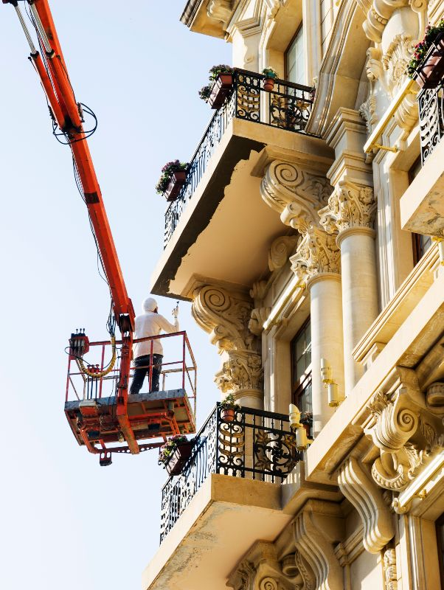
Востребованность реставратора строительного
Профессия реставратора строительного в России является востребованной по нескольким причинам:
реставраторы способствуют сохранению для будущих поколений богатого исторического и культурного наследия России;
восстановленные исторические памятники привлекают туристов, что способствует развитию туристической индустрии.

Slide 6
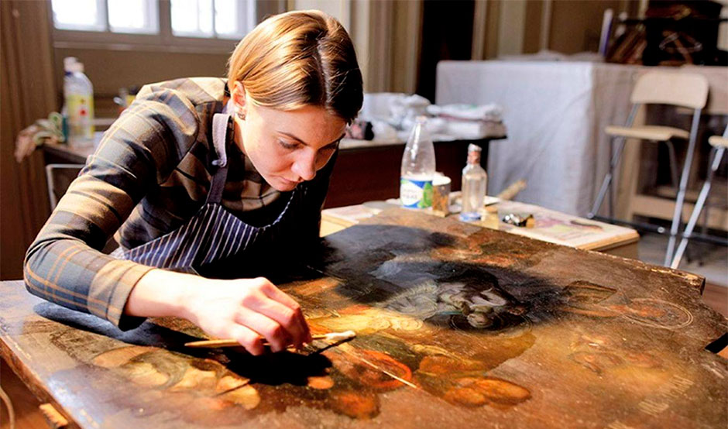
Спасибо за внимание!

